Slide 1
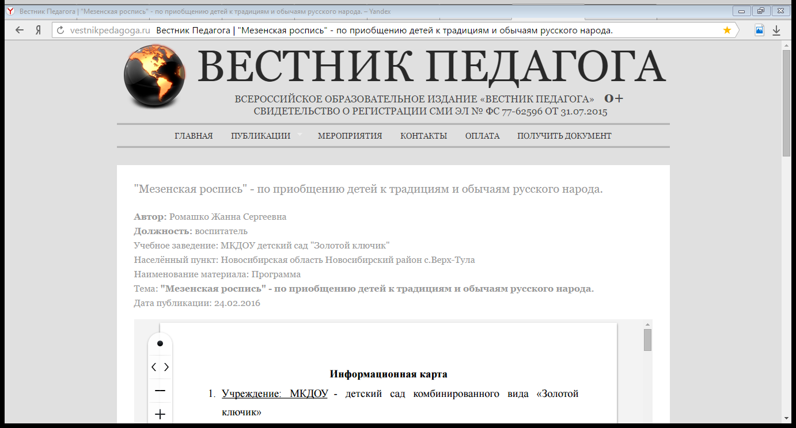
ССЫЛКА: http://vestnikpedagoga.ru/publikacii/publ?id=4230

Slide 2
